Slide 1
SYÖVÄN VASTAKERTOMUKSET: MUOVAAMASSA KERRONNALLISTA TOIMIJUUTTA COUNTER-NARRATIVES OF CANCER: SHAPING NARRATIVE AGENCY (Suomen Akatemia, 2023-2027, PI Hanna Meretoja)

Slide 2
SYÖVÄN VASTAKERTOMUKSET: MUOVAAMASSA KERRONNALLISTA TOIMIJUUTTA
Hankkeessa tutkitaan:
erilaisia kulttuurisia tapoja kerronnallistaa syöpää
vastakertomuksia, joilla hallitsevia kertomisen tapoja voidaan haastaa ja monipuolistaa
kirjallisuusterapeuttisten sanataideryhmien ja kerronnallisen toimijuuden työpajojen mahdollisuuksia vahvistaa osallistujien kerronnallista toimijuutta
Analysoimme:
kaunokirjallisuutta, elämäkirjoitusta (life-writing) ja mediatekstejä
kirjallisuusterapeuttisissa ryhmissä ja kerronnallisen toimijuuden työpajoissa tuotettuja tekstejä
Tavoite:
hanke edistää kertomustietoisuutta ja laajentaa syövän kulttuurisia kuvastoja tavoilla, jotka avaavat uusia toimijuuden mahdollisuuksia

Slide 3
KESKEISIÄ KÄSITTEITÄ
Kertomus esittää asiat (esim. kokemukset tai jonkin tapahtumasarjan) siten, että se luo niiden välille merkityksellisiä yhteyksiä: luomalla jäsennyksen se tarjoaa tulkintoja (kokemus)todellisuudesta ja se voi tarjota ihmisille uudenlaisia tulkinnallisia resursseja (interpretative resources). Kertomukset ovat kulttuurisia merkityksenannon käytäntöjä. Ne ovat osa kerronnallisia ympäristöjä, joita määrittää valta- ja vastakertomusten dynamiiikka.
Kerronnallinen toimijuus on kykyä luovia kerronnallisissa ympäristöissä: se koostuu kyvystämme käyttää, tulkita ja uudelleentulkita erilaisia kertomuksia, jotka ovat meille kulttuurisesti tarjolla, eritellä ja haastaa niitä ja tehdä valintoja sen suhteen, miten tulkitsemme kerronnallisesti elämäämme ja ympäröivää maailmaa.
Vastakertomukset: kulttuurisesti hallitsevia kertomuksia haastavat kertomukset, jotka avaavat vaihtoehtoisia tapoja merkityksellistää kokemuksia/tapahtumia.
(Meretoja: The Ethics of Storytelling: Narrative Hermeneutics, History, and the Possible, 2018; ”Dialogics of Counter-Narratives”, 2021; ”Implicit Narratives and Narrative Agency”, 2023; Meretoja, Kinnunen & Kosonen: ”Narrative Agency and the Critical Potential of Metanarrative Reading Groups”, 2022)

Slide 4
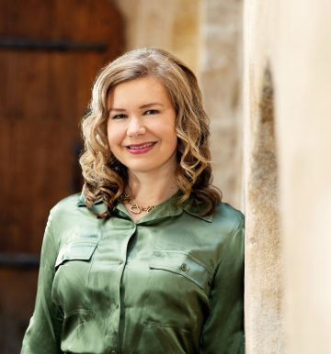
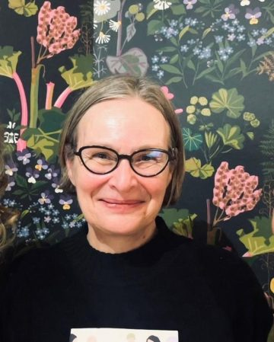
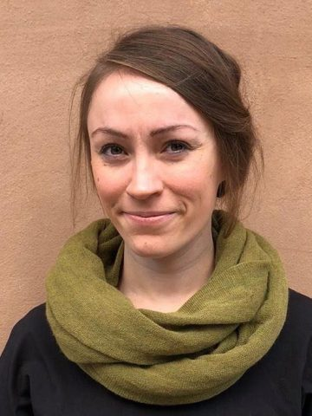
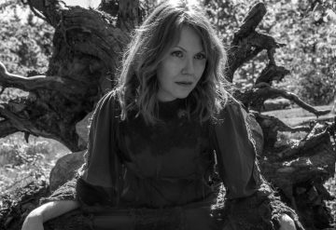
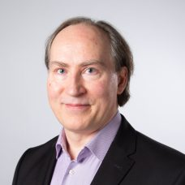
HANKKEEN TUTKIJAT
Hankkeen johtaja Hanna Meretoja
Turun yliopiston yleisen kirjallisuustieteen professori
Romaani Elotulet käsittelee mm. syövän kerronnallistamisen kysymyksiä
FT Päivi Kosonen
kirjallisuustieteen dosentti, kirjallisuudentutkija ja yliopisto-opettaja Turun yliopistossa
kirjallisuusterapeutti ja kirjallisuusterapiakouluttaja
FM Eevastiina Kinnunen
väitöskirjatutkija Turun yliopistossa, kirjallisuusterapiaohjaaja
FT Astrid Joutseno/Swan
Tutkijatohtori, Helsinki Collegium of Advanced Studies 2023-2024
Taiteilija (mm. D/other, 2021; Viimeinen kirjani: kirjoituksia elämästä, 2019)
FT Markku Lehtimäki
yleisen kirjallisuustieteen professori Turun yliopistossa

Slide 5
HANKKEEN TEEMAT
1) Syövän valta- ja vastakertomukset
2) Syöpäpotilaan suru ja kuolevan suru
3) Uusi kirjallisuusterapiamalli ja kerronnallisen toimijuuden työpajat
4) Kerronnallisen toimijuuden analyysi uutena laadullisena menetelmänä
5) Menetysten arkisto
Hankkeen sivut: https://sites.utu.fi/counternarratives/

Slide 6
1) SYÖVÄN VALTA- JA VASTAKERTOMUKSET
Analysoimme kulttuurisesti hallitsevia ja vaihtoehtoisia syövän kerronnallistamisen tapoja (sosiaalisessa) mediassa, elämäkirjoituksessa ja kaunokirjallisuudessa
Hallitsevat kertomukset eivät yleensä missään tekstuaalisesti esillä kokonaisina kertomuksina vaan ne rakentuvat tulkinnan ja abstrahoinnin kautta
Missä mielessä silti kertomuksia? > implisiittisiä kertomuksia, konkreettisten kertomusten taustalla vaikuttavia kerronnallisen merkityksenannon malleja
Vastakertomukset tekevät hallitsevat kertomukset näkyviksi
vastakertominen, kertominen toimintana, vastarinnan muotona
miten tekstit ja toimijat positioivat itsensä suhteessa hallitseviin kertomuksiin?

Slide 7
2) SYÖPÄPOTILAAN SURU JA KUOLEVAN SURU
Suru puuttuu syövän käsittelystä sairaalassa ja tueksi tarjotuissa palveluissa sekä tutkimuskirjallisuudessa
Kysymys surun erityispiirteistä: millainen on syövän sairastaneen ja sairastavan suru? Entä kuolevan suru?
Joutseno, Astrid. 2024 ”Grieving in the Everyday: Metastatic Cancer, Life Writing and the Grief of the Dying.” – Anders Juhl Rasmussen and Morten Sodemann (eds), Narrative Medicine: Trauma and Ethics. Wilmington: Vernon Press.
Tutkimusaineisto: muistelmateokset, blogit, sosiaalisen median tilit, podcastit, kaunokirjallisuus,
Elämäkirjoitus ja elämäkirjottaminen surun käsittelyssä ja ilmaisussa

Slide 8
3) UUSI KIRJALLISUUSTERAPIAMALLI JA KERRONNALLISEN TOIMIJUUDEN TYÖPAJAT
Kaksi eri ryhmätyyppiä:
potilasryhmä syöpää sairastaville: kirjallisuusterapeuttinen sanataideryhmä
henkilökuntaryhmä syöpää sairastavien kanssa työskenteleville: kerronnallisen toimijuuden työpaja
Toteutuspaikat TYKS ja HUS
Ryhmissä työskentely:
Kaunokirjallisuuden lukemista ja kirjoitusharjoituksia
Keskeistä kysymys kulttuurisista tavoista kerronnallistaa syöpää: miten eri tavoin syövästä kerrotaan ja millaisia erilaisia merkityksiä eri kertomustavoilla on?
Työskentelyssä sovelletaan ja kehitetään eteenpäin kerronnallisen toimijuuden lukupiirimallia (ks. Meretoja, Kinnunen & Kosonen 2022; Meretoja, Kosonen & Kinnunen 2022)

Slide 9
4) TUTKIMUSASETELMA & KERRONNALLISEN TOIMIJUUDEN ANALYYSI
Järjestettävät ryhmät ja tutkimuskysymyksiä
Kerättävät aineistot
Kerronnallisen toimijuuden analyysi (ks. myös Kinnunen, Meretoja & Kosonen 2024)

Slide 10
5) MENETYSTEN ARKISTO
Joutseno/Swan ja Meretoja tutkivat syövän kokemusta yhdessä dialogisen taiteellisen prosessin kautta
Keskiössä syöpäsiskous, jaetut ja eriävät kokemukset sekä toisiinsa limittyvät menetykset
Suunnitelmissa myös podcast ja yhteisötaiteellinen työskentely

Slide 11
LÄHTEITÄ
Joutseno, Astrid. 2024. ”Grieving in the Everyday: Metastatic Cancer, Life Writing and the Grief of the Dying.” – Anders Juhl Rasmussen and Morten Sodemann (eds), Narrative Medicine: Trauma and Ethics. Vernon Press.
Meretoja, Hanna. 2018. The Ethics of Storytelling: Narrative Hermeneutics, History, and the Possible. Oxford University Press.
Meretoja, Hanna. 2021. ”Dialogics of Counter-Narratives.” – K. Lueg & M. Wolff Lundholt (Eds.), Routledge handbook of counter-narratives (pp. 30–42). Routledge.
Meretoja, Hanna. 2023a. “Implicit narratives and narrative agency: Evaluating pandemic storytelling.” Narrative Inquiry, 22(3), 288–316.
Meretoja, Hanna, Eevastiina Kinnunen & Päivi Kosonen. 2022. ”Narrative Agency and the Critical Potential of Metanarrative Reading Groups”. Poetics Today, 43(2), 387–414.
Meretoja, Hanna, Päivi Kosonen & Eevastiina Kinnunen. 2022. ”Metanarratiivinen luovan lukemisen lukupiiri ja kerronnallinen toimijuus”. Teoksessa Hoitava lukeminen (toim. Päivi Kosonen & Juhani Ihanus). Vastapaino.
Kinnunen, ,Eevastiina, Hanna Meretoja & Päivi Kosonen. 2024. ”Applying the approach of narrative agency: A dialogue between theory, reading group practices, and analysis of participants’ experiences.” Narrative Inquiry.

Slide 12
Käsitteitä ja menetelmiä hankkeiden yhteiseen keskusteluun 8.3.2024
Kerronnallinen lääketiede (narrative medicine), humanistinen lääketiede (medical humanities)
Kertomus ja vastakertomus
Kerronnallinen toimijuus
Kieli ja kielellinen / kulttuurinen / narratiivinen kompetenssi
Monikielinen humanistinen lääketiede (multilingual medical humanities), monikielinen kuvitteleminen (multilingual imagination)
Lukupiiritutkimus ja analyysimenetelmät

